Slide 1
ST 모드 활용하기
WiFi 시리얼 보드 활용가이드
김영준
헬로앱스 (www.helloapps.co.kr)

Slide 2
WiFi 모드

Slide 3
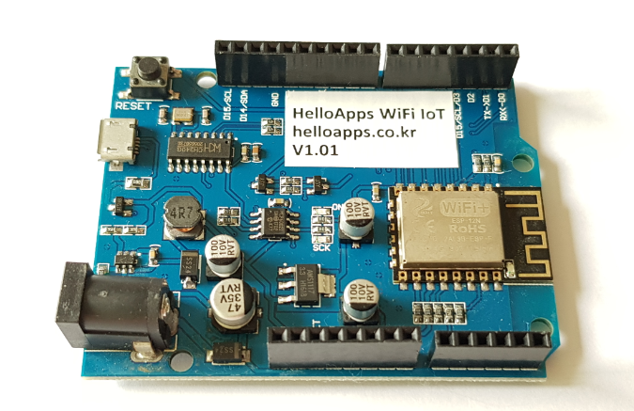
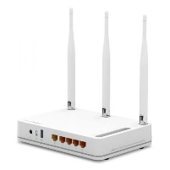
WiFi 모드 종류
AP 모드
WiFi 보드를 무선공유기로 만들어서 노트북이나 스마트폰에서 WiFi 보드 연결한 후
다른 장치로 연결하기 위해 사용
네트워크 이름(SSID)과 비밀번호를 지정해 주어야 한다.
ST 모드
WiFi 보드가 무선 랜카드 역할을 하며, 기존에 있는 무선 공유기에 접속할 수 있다.
인터넷
무선공유기
역할
무선 랜카드
역할
무선공유기
AP모드
서버
ST모드

Slide 4
WiFi 모드 종류
AP 모드
별도의 무선 공유기가 필요 없음
스마트폰이나 노트북에서 직접 WiFi 보드로 접속하여 원격 제어나 모니터링을 할 수 있음
인터넷 연결을 할 수 없음
ST 모드
별도의 무선 공유기가 필요함.
인터넷 연결을 할 수 있음

Slide 5
ST 모드 시나리오

Slide 6
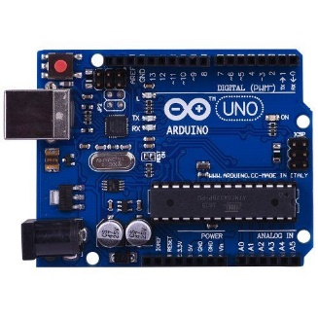
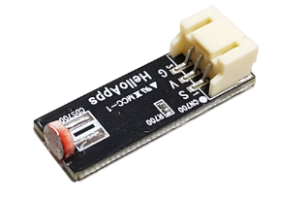
ST 모드 시나리오
ST 모드 설정후, 노트북이나 스마트폰에서 아두이노 보드를 제어한다.
무선 랜카드 역할
ST모드
아두이노 보드
센서
웹브라우저를 통해
WiFi 모듈에 접속

Slide 7
ST 모드 WiFi 코딩 시작하기

Slide 8
ST 모드 코딩 템플릿
다음과 같이 WiFi 코딩을 하기 위한 기본 명령어를 추가해 놓는다.
#include <HelloWiFi.h>
HelloWiFi wifi(10, 11);
void setup()
{
}
void loop()
{
}
WiFi 모듈은 디지털 10번 (Rx) 과
디지털 11번 (Tx)에 연결되어
있다.
위의 2줄은 항상 입력해 놓아야 한다.

Slide 9
WiFi 통신을 위한 초기화 명령어
Setup 함수에 아래의 명령어를 추가해 놓는다.
#include <HelloWiFi.h>
HelloWiFi wifi(10, 11);
void setup()
{
Serial.begin(115200);
delay(200);
wifi.begin(9600);
delay(500);
}
void loop()
{
}
Wifi 모듈과는 9600 속도로 통신한다.

Slide 10
연결하고자 하는
무선공유기의
이름(SSID) 지정하기

Slide 11
연결하고자 하는 SSID 이름 지정하기
연결하고자 하는 무선공유기의 SSID 이름을 다음과 같이 지정한다.
#include <HelloWiFi.h>
HelloWiFi wifi(10, 11);
void setup()
{
Serial.begin(115200);
delay(200);
wifi.begin(9600);
delay(500);
wifi.SSID("HelloApps");
delay(200);
Serial.print(wifi.Message());
}
void loop()
{
}
HelloApps는 예시이다.
각자 자신이 연결해야 할
무선공유기의 이름
(SSID)을 입력해 본다.

Slide 12
연결하고자 하는
무선공유기의
비밀번호 지정하기

Slide 13
연결하고자 하는 무선공유기의 비밀번호 지정하기
무선공유기 연결에 필요한
비밀번호를 설정한다.
#include <HelloWiFi.h>
HelloWiFi wifi(10, 11);
void setup()
{
Serial.begin(115200);
delay(200);
wifi.begin(9600);
delay(500);
wifi.SSID("HelloApps");
delay(200);
Serial.print(wifi.Message());
wifi.Password("HelloApps");
delay(200);
Serial.print(wifi.Message());
}
void loop()
{
}

Slide 14
ST 모드로 무선공유기에
연결하기

Slide 15
ST 모드로 무선공유기에 연결하기
#include <HelloWiFi.h>
HelloWiFi wifi(10, 11);
void setup()
{
Serial.begin(115200);
delay(200);
wifi.begin(9600);
delay(500);
wifi.SSID("HelloApps");
delay(200);
Serial.print(wifi.Message());
wifi.Password("HelloApps");
delay(200);
Serial.print(wifi.Message());
wifi.ConnectAP();
delay(500);
Serial.print(wifi.Message());
}
void loop()
{
}
무선공유기에 연결하는
명령어를 추가한다.
wifi.ConnectAP()
명령어는 기존에 있는
무선공유기에
연결하는 명령어이다.

Slide 16
ST 모드로 무선공유기에 연결하기
실행 결과
시리얼포트가 오픈되었습니다 - COM4
[C] SSID
[D] HelloApps
[C] PWRD
[D] HelloApps
Connecting to HeloApps
[IP] 192.168.0.11
정상적으로 연결되는 IP 주소가 할당되어 표시된다.

Slide 17
웹서버 시작하기
ST모드에서도 웹서버 기능을 시작시킬 수 있다.

Slide 18
웹서버 시작하기
웹서버 시작 명령어를 추가한다.
void setup()
{
Serial.begin(115200);
delay(200);
wifi.begin(9600);
delay(500);
wifi.SSID("HelloApps");
delay(200);
Serial.print(wifi.Message());
wifi.Password("HelloApps");
delay(200);
Serial.print(wifi.Message());
wifi.ConnectAP();
delay(500);
Serial.print(wifi.Message());
wifi.BeginServer();
delay(500);
Serial.print(wifi.Message());
}
wifi.BeginServer()
명령어는 웹서버 기능을
시작시킨다.

Slide 19
웹서버 시작하기
실행 결과
시리얼포트가 오픈되었습니다 - COM4
[C] SSID
[D] HelloApps
[C] PWRD
[D] HelloApps
Connecting to HelloApps
[IP] 192.168.0.11
Server started

Slide 20
웹서버 시작하기
웹브라우저를 통해 접속해 보기
시리얼포트가 오픈되었습니다 - COM4
[C] SSID
[D] HelloApps
[C] PWRD
[D] HelloApps
Connecting to HelloApps
[IP] 192.168.0.11
Server started

Slide 21
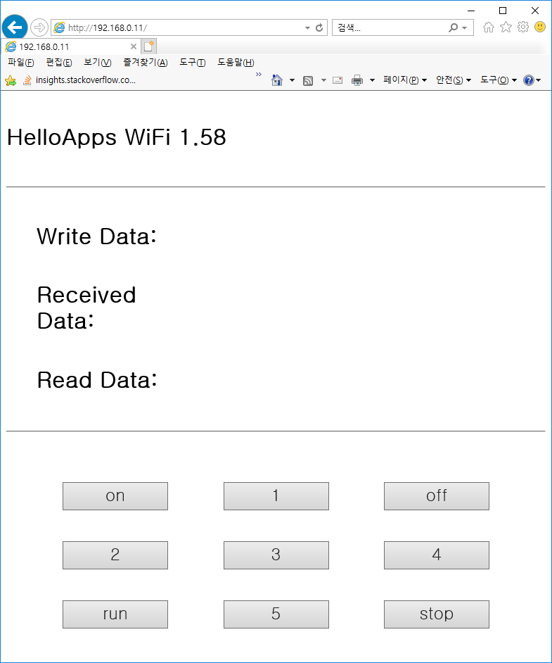
웹서버 시작하기
웹브라우저를 통해 접속해 보기

